Slide 1
Проект:
МЫ РАЗНЫЕ ,
НО ДЕТИ ОДНОЙ СТРАНЫ.

Slide 2
Наш народ - многонациональный
Наша страна- замечательный дом,
Кто же живет и работает в нем?
Простые и удивительные,
Талантливые и открытые,
Добродушные и душевные,
Отчаянные и смелые,
Работники умелые –
Люди, жители страны,
И едины, и дружны,
Они вместе есть народ,
Что растет из года в год!

Slide 3
Дружба народов возникла еще в древние времена

Slide 4
Главные ценности человеческого существования в гармонии с миром природы и общества: - уважение воспитанников к сверстнику другой национальности - полноценное общение на примерах равноправия - оказание необходимой помощи - внимательное отношение к нуждам другого человека в решении возникающих проблем

Slide 5
«МЫ, МНОГОНАЦИОНАЛЬНЫЙ НАРОД Российской федерации, соединенный общей судьбой на своей земле…»

Slide 6
Современные исследования Н.Ф. Виноградова, А.Д. Жарикова, о.л.Князевой, м.ю. Новицкой показывают, что в результате систематической, целенаправленной воспитательной работы у детей могут быть сформированы элементы гражданственности и патриотизма. Базовым этапом формирования у детей любви к родине как основы патриотизма является не только ознакомление с родным краем, но и с людьми, населяющими всю нашу большую страну.

Slide 7
Проект направлен на формирование у детей старшего дошкольного возраста - терпимости и толерантного отношения к людям различных национальностей, - духовности и человечности у подрастающего поколения, - воспитание гражданина своей страны.

Slide 8
Проект долгосрочный, сентябрь 2017 г. – май 2018г. Осуществление предполагает 3 этапа: - организационный - основной - аналитический

Slide 9
ЦЕЛЬ ПРОЕКТА: ВОСПИТАНИЕ ПАТРИОТИЗМА, ЧУВСТВА ОБЩНОСТИ, ДРУЖБЫ И ЕДИНСТВА С ЛЮДЬМИ РАЗЛИЧНЫХ НАЦИОНАЛЬНОСТЕЙ, ПОСРЕДСТВОМ ПРИОБЩЕНИЯ К КУЛЬТУРНЫМ ТРАДИЦИЯМ НАРОДОВ РОССИИ. ОБЪЕКТ ИССЛЕДОВАНИЯ – ПРОЦЕСС ОЗНАКОМЛЕНИЯ ДОШКОЛЬНИКОВ С НАРОДАМИ РОССИИ И ИХ КУЛЬТУРНЫМИ ТРАДИЦИЯМ. Участники:дети, педагоги, родители.

Slide 10
ГИПОТЕЗА: ФОРМИРОВАНИЕ У ДОШКОЛЬНИКОВ ТОЛЕРАНТНОГО ОТНОШЕНИЯ К ПРЕДСТАВИТЕЛЯМ ДРУГИХ НАЦИОНАЛЬНОСТЕЙ, КУЛЬТУР И ТРАДИЦИЙ, А ТАКЖЕ ГРАЖДАНСКОЙ ИДЕНТИЧНОСТИ ВОЗМОЖНО, ЕСЛИ: - ПРОИЗВЕДЕНИЯ ХУДОЖЕСТВЕННОЙ ЛИТЕРАТУРЫ ДОСТУПНЫ ДЛЯ ВОСПРИЯТИЯ ДОШКОЛЬНИКОВ; - ЧТЕНИЕ ХУДОЖЕСТВЕННОЙ ЛИТЕРАТУРЫ СОПРВОЖДАЕТСЯ РАССКАЗОМ ВОСПИТАТЕЛЯ И БЕСЕДАМИ О ПРОЧИТАННОМ; - ПОДОБРАНЫ МУЗЫКАЛЬНЫЕ ПРОИЗВЕДЕНИЯ РАЗНЫХ НАРОДОВ; - РОДИТЕЛИ И СОЦИАЛЬНЫЕ ИНСТИТУТЫ, БИБЛИОТЕКА, МУЗЕЙ, ЯВЛЯЮТСЯ НЕПОСРЕДСТВЕННЫМИ УЧАСТНИКАМИ ПРОЦЕССА.

Slide 11
СОДЕРЖАТЕЛЬНЫЙ КОМПОНЕНТ ПРОЕКТА: ОЗНАКОМЛЕНИЕ С НАРОДАМИ РАЗНЫХ НАЦИОНАЛЬНОСТЕЙ ПОСРЕДСТВОМ ЧТЕНИЯ ХУДОЖЕСТВЕННОЙ ЛИТЕРАТУРЫ, ИЛЛЮСТРАЦИОННОГО И ИГРОВОГО МАТЕРИАЛА, ПОКАЗЫВАЮЩИХ СВЯЗЬ И ДРУЖБУ НАРОДОВ. Технология реализации проекта предполагала включение в совместную деятельность педагогов детского сада, детей старшего дошкольного возраста, родителей, сотрудников библиотеки.

Slide 12
Задачи: - Обобщать и расширять знания детей о традициях, обычаях, праздниках, играх народов россии; - формировать культуру межличностного отношения детей в группе; - воспитывать уважение к культуре и обычаям других народностей; - привлечь и заинтересовать родителей к построению образовательного пространства детей, направить на совместную творческую деятельность с детьми; - вызвать желание педагогов участвовать в творческой деятельности вместе с детьми.

Slide 13
Конечные результаты выражены в целевых ориентирах: - формирование у дошкольников толерантного отношения к людям разных национальностей, осознания, что мы – народ одной страны. - помочь детям освоить правила толерантного отношения к детям других национальностей.

Slide 14
Цель второго, основного этапа : - внедрение системы работы, обеспечивающей знакомство с народом разной национальности, их обычаями и традициями; - формирование доброжелательного отношения друг к другу независимо от национальности, культуры, социального статуса и физических возможностей.

Slide 15
Работа с педагогами: - проведение семинара на тему: «Мы - единый народ»; - выставка кукол в народных костюмах; - просмотр видеоматериалов, - познавательная выставка «Дружба народов».

Slide 16
Куклы в народных костюмах

Slide 17
Мероприятия по работе с детьми: 1. Познание и речевое развитие - НОД «Народов дружная семья» - просмотр мультфильмов и мультимедийных презентаций; Цикл бесед: - о народных играх; - беседы «Россия - наша Родина», «Народы России». - познавательные сообщения: «А знаете ли вы» Что значило на Руси «припекать ребенка?» Какой самый важный праздник у азербайджанцев?» Что такое «сабантуй»? Почему якуты «кормят» огонь?» Что такое «чаепитие по-узбекски?» Как празднуют Рождество на Украине?» Рассматривание репродукций картин.

Slide 18
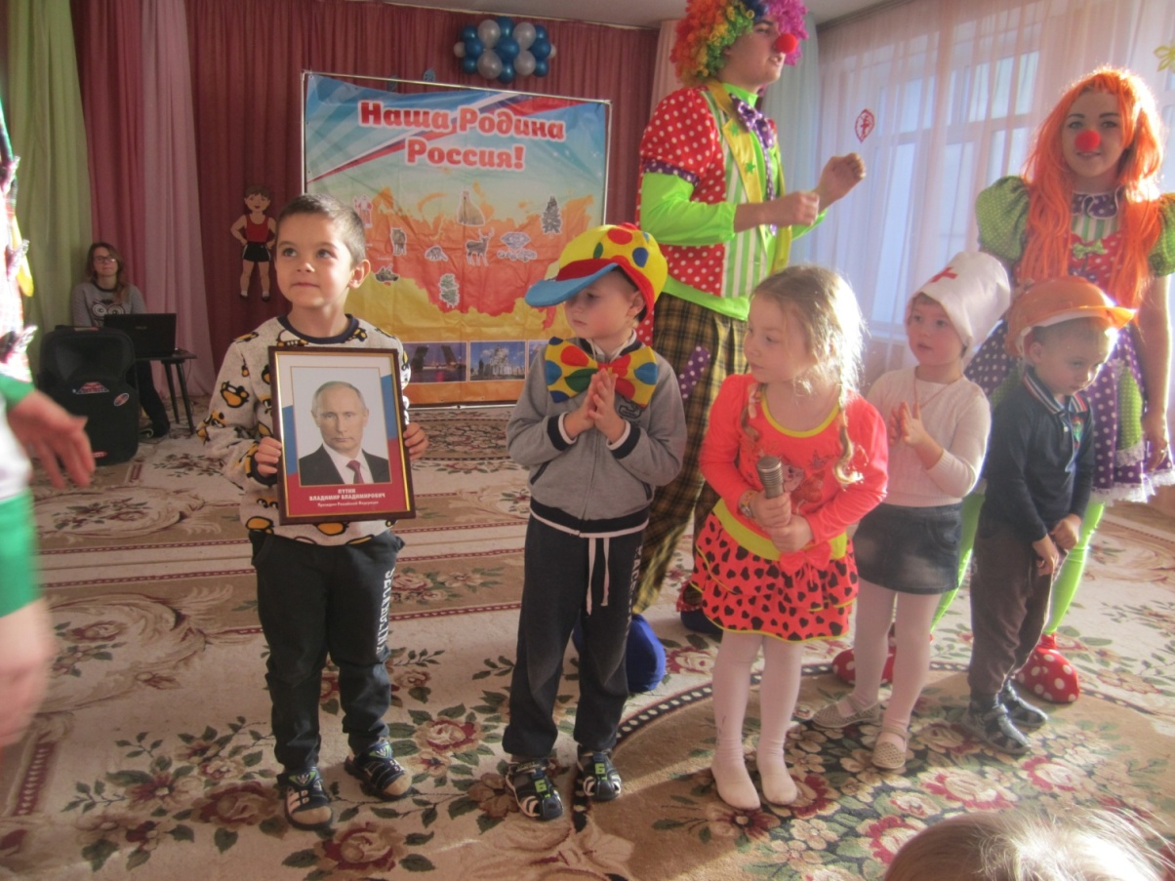
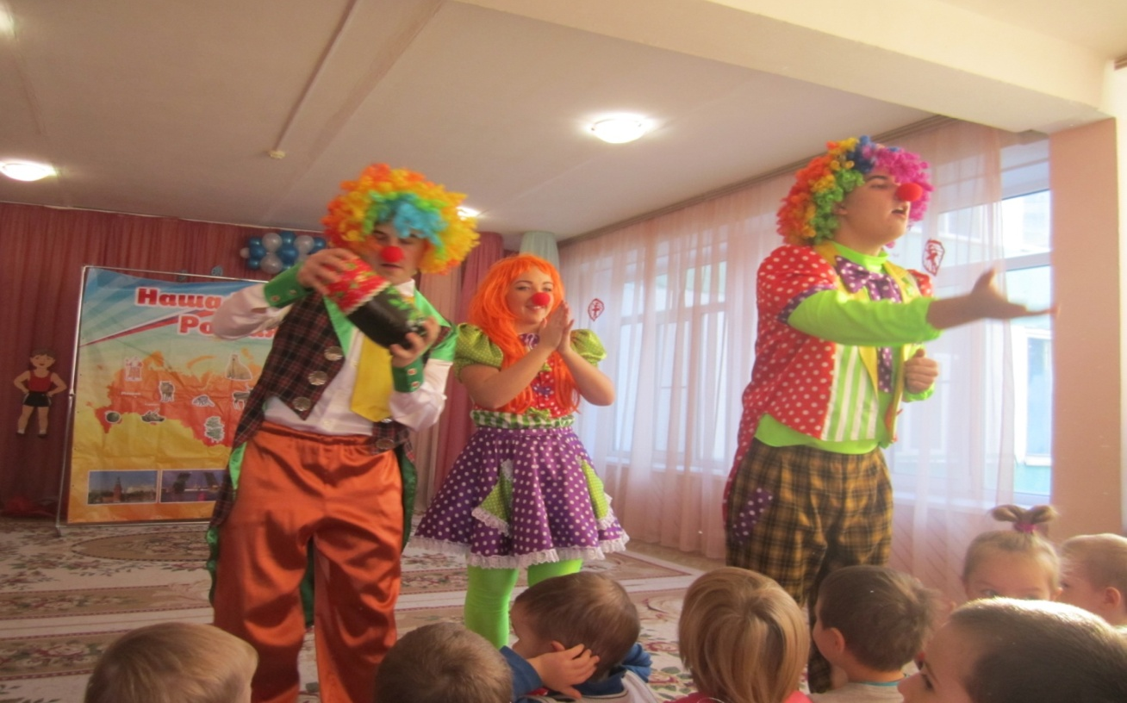

Slide 19
«Наша родина - россия»

Slide 20
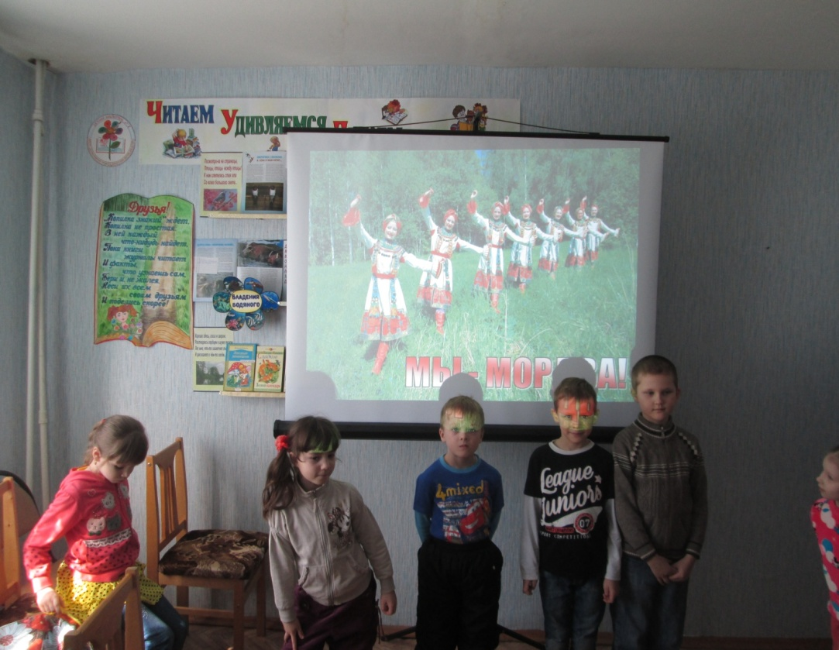

Slide 21
2. Чтение художественной литературы - чтение народных сказок; - изучение пословиц и поговорок на тему «Дружба народов»; - чтение мордовских народных сказок «Сырьжа», «Сабан – богатырь», хантыйских сказок: «Как кукла друзей искала», «Как у бурундука на спине полоски появились», молдавской сказки «Ион Молдавану», татарской сказки «Знание всего дороже», русских народных сказок. - заучивание стихотворений: У. Трутнева «О Родине», Г. Ладонщиков «С добрым утром, край родной!»

Slide 22
Изучение художественной литературы

Slide 23
ХУДОЖЕСТВЕННАЯ ЛИТЕРАТУРА

Slide 25
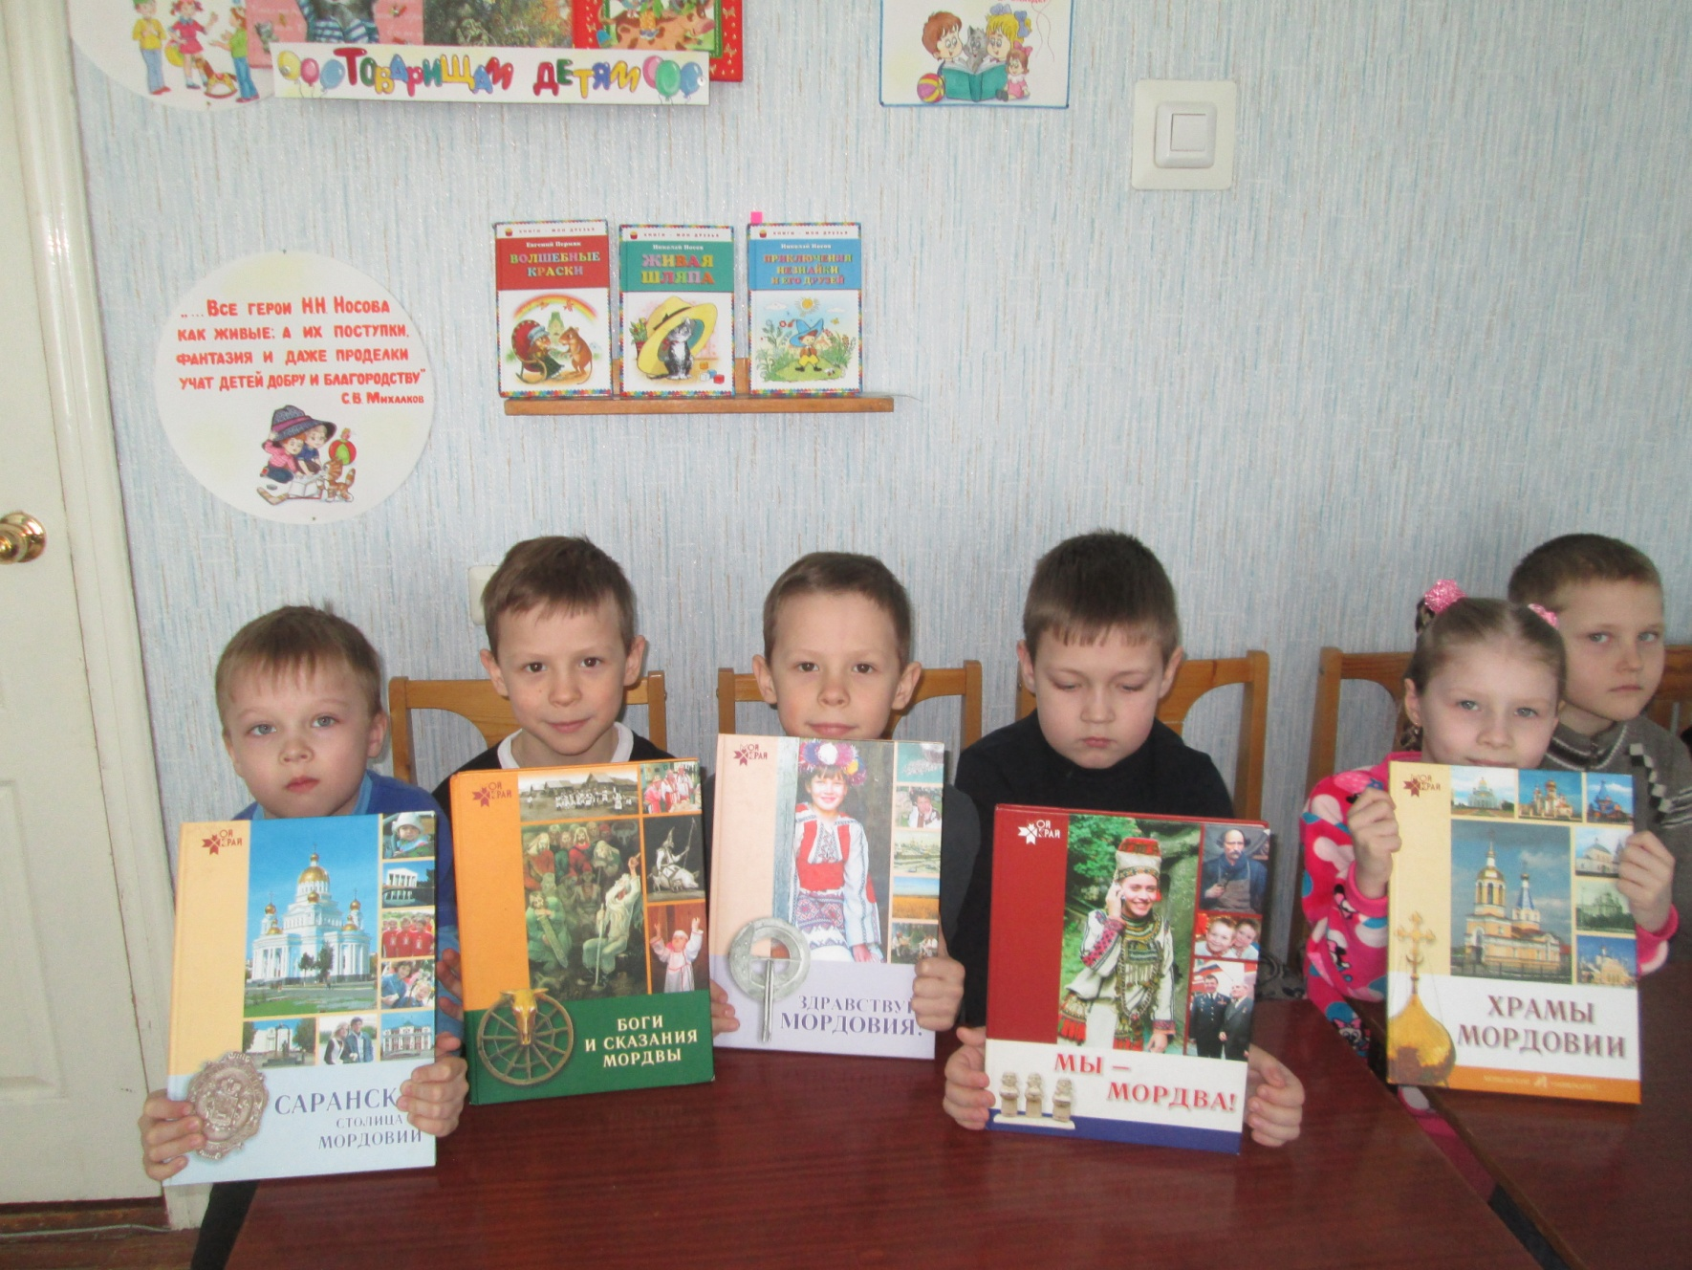

Slide 26
3. Художественно- эстетическое развитие. - лепка «Цветок дружбы»; - изучение пословиц и поговорок на тему «Дружба народов»; - рисование «Национальный костюм - рисование «Моя Родина - Россия»; - праздник урожая; - мордовский фольклорный праздник «Весну встречаем»; - мордовский фольклорный праздник «Жаворонки весну кличут» - развлечение «Мордовские матрешки» - народная песня «Вай, Ванине, Ванине»; - песенно-танцевальная композиция «Селека» мордовская песня

Slide 27
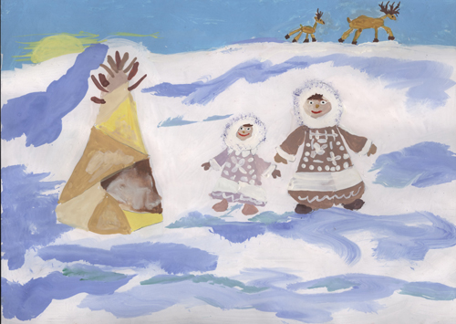
рисование

Slide 28
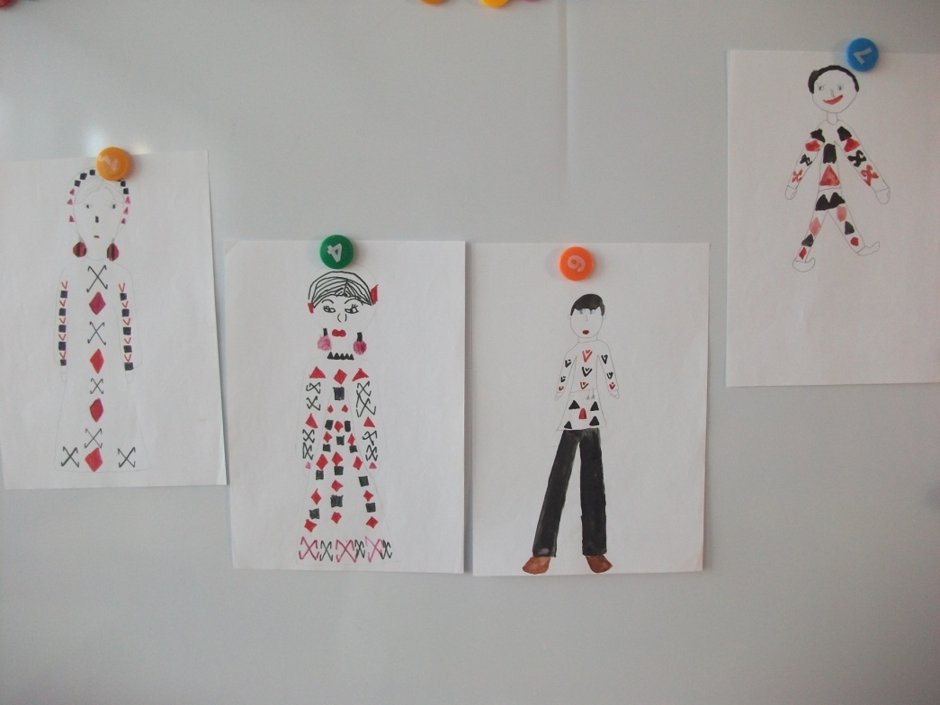
рисование

Slide 29
Осенний праздник

Slide 30
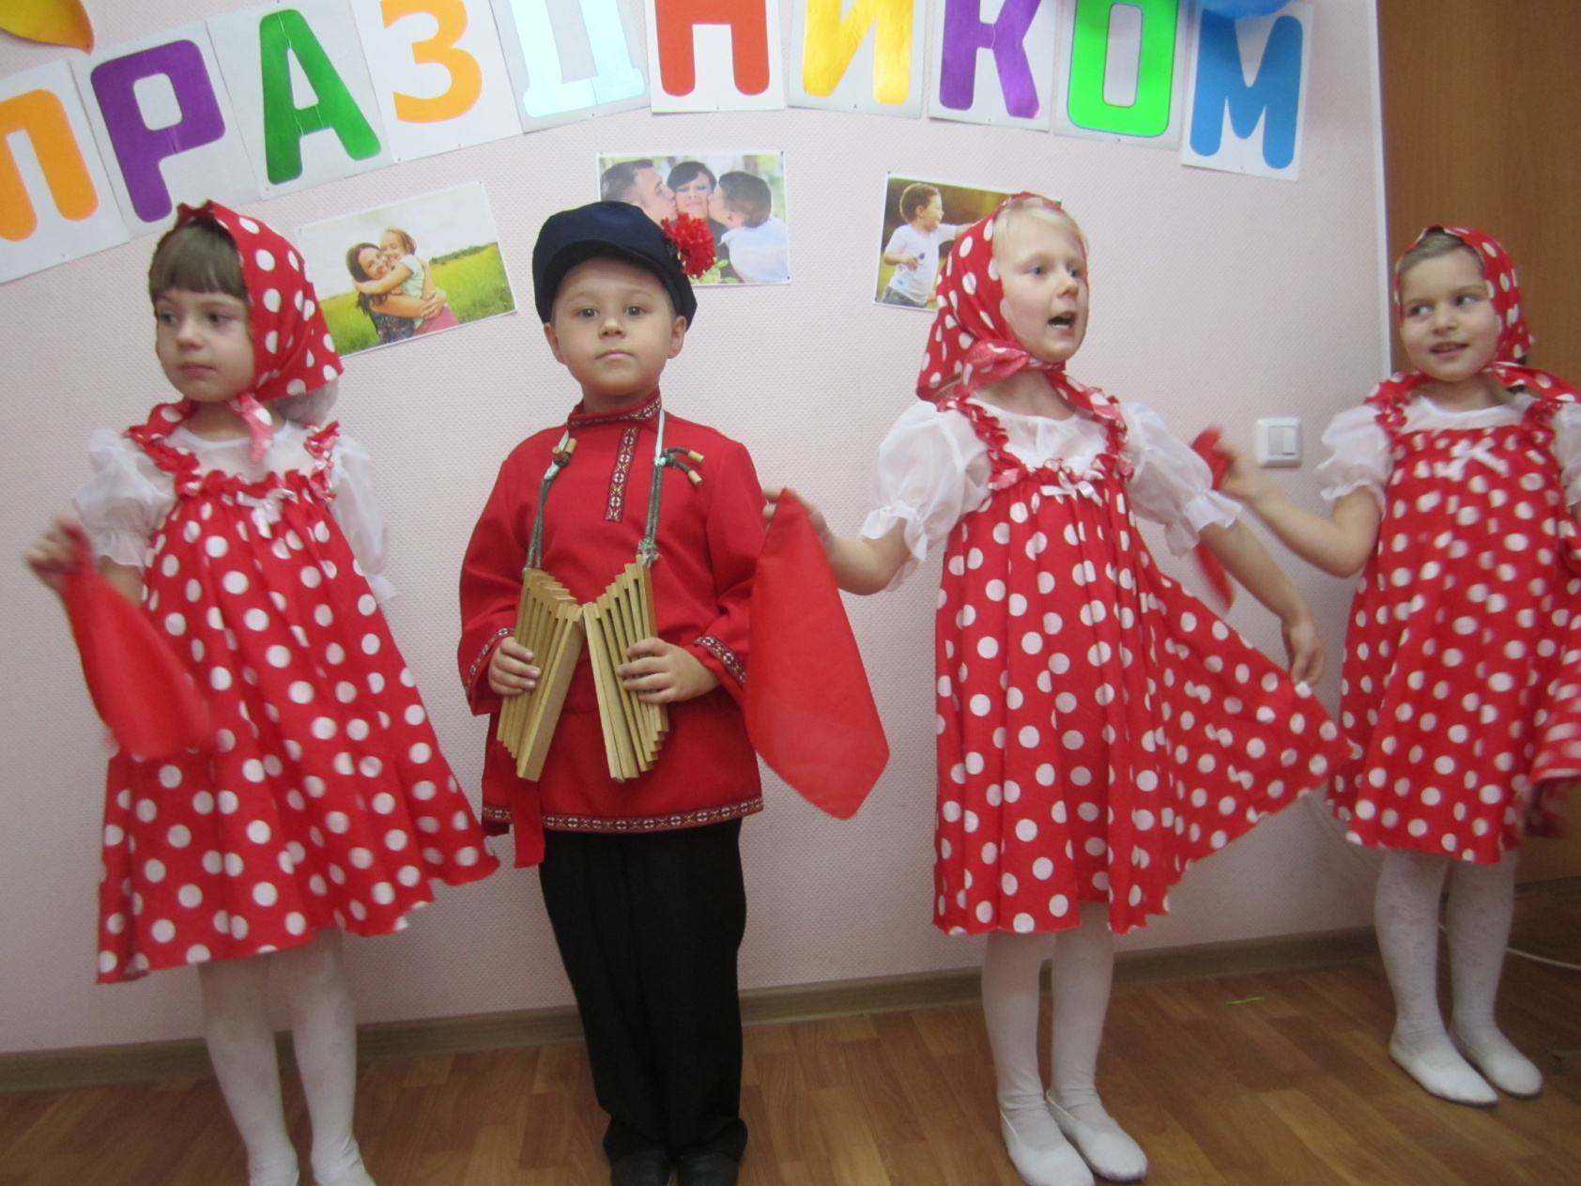

Slide 31
Праздник «Встречаем весну»

Slide 32
4. Социально- коммуникативное развитие. - проведение дидактических игр «Ты мне нравишься потому, что…», «Назови ласково», «Приветствие других стран»; «Придумай узор». - Проведение развлекательное мероприятие для детей «Игры Народов России»; - КВН и викторины «Что ты знаешь о Мордовии?», «Путешествие в зеленое царство-государство», «Животные Мордовии», «Растительный мир Мордовии»; Экскурсия в «Краеведческий музей», «Музей Эрзя», Мини–музей ДОУ, мордовское подворье.

Slide 33
ИГРЫ И ТРАДИЦИИ НАРОДОВ

Slide 34
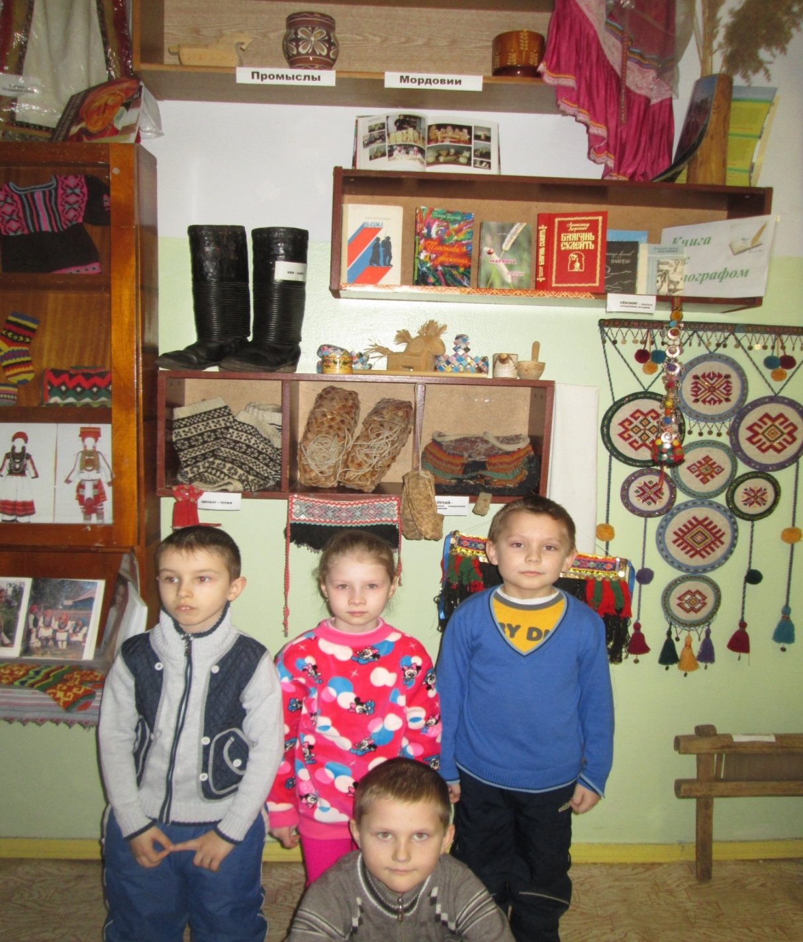

Slide 35
Экскурсия в музей

Slide 36
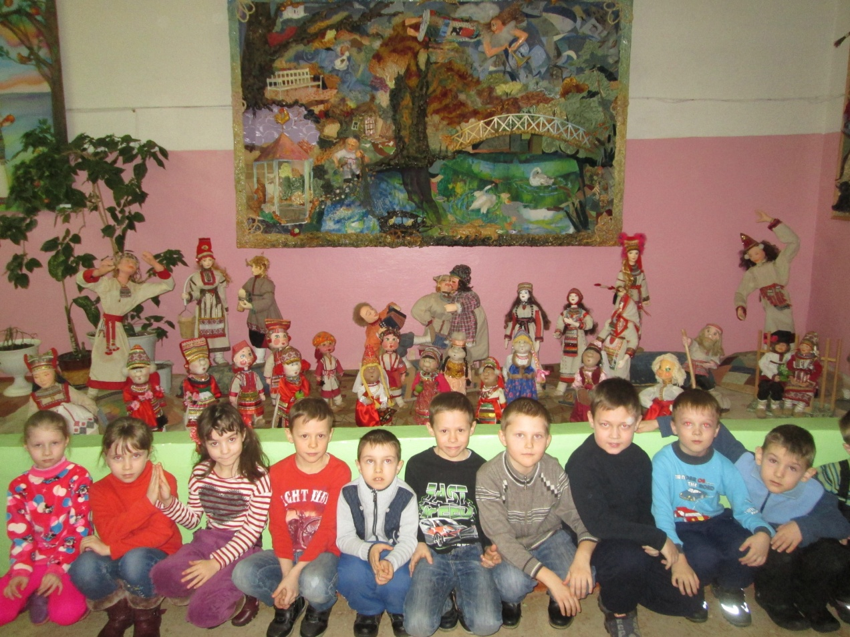

Slide 37
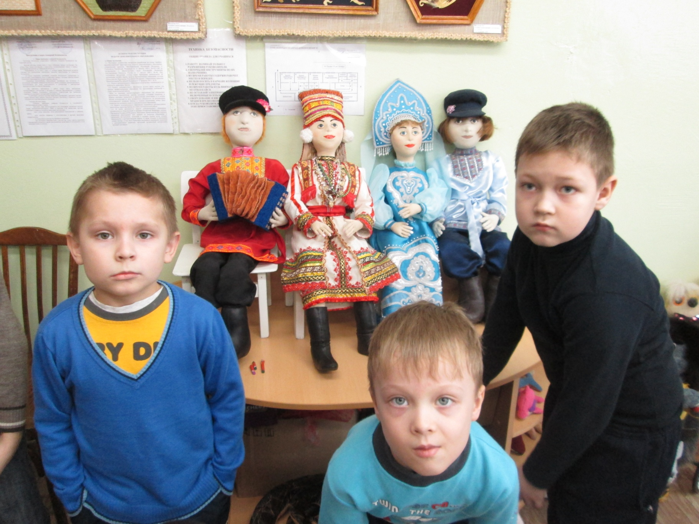

Slide 38
5. Физическое развитие. - спортивное развлечение «Мы разные, но мы вместе» - спортивные игры мордвы «Клек», - подвижные игры народов России: Мордовские «Раю-раю», «В платки», «Наша горка» Украинская «Хлибчик» Русская «Ручеек» Русская «Дорогая Арина» Мордовская «Эрзянь карть» Татарская «Скок-перескок», «Угадай и догони» Азербайджанская «День и ночь»

Slide 39
Мероприятия по работе с родителями: 1. Консультаций на тему «Чему мы учимся друг у друга?», «Семейные традиции». 2. Оформление папки-передвижки. 3. Организация выставки детских работ: рисунков, лепки. 4. Дидактические игры. Совместно с детьми подготовить сообщение на одну из предложенных тем. 1. Сказки разных народов. 2. Национальные праздники народов стран-соседей России. 3. Национальные блюда разных народов. 4. Обычаи и традиции разных народов.

Slide 40
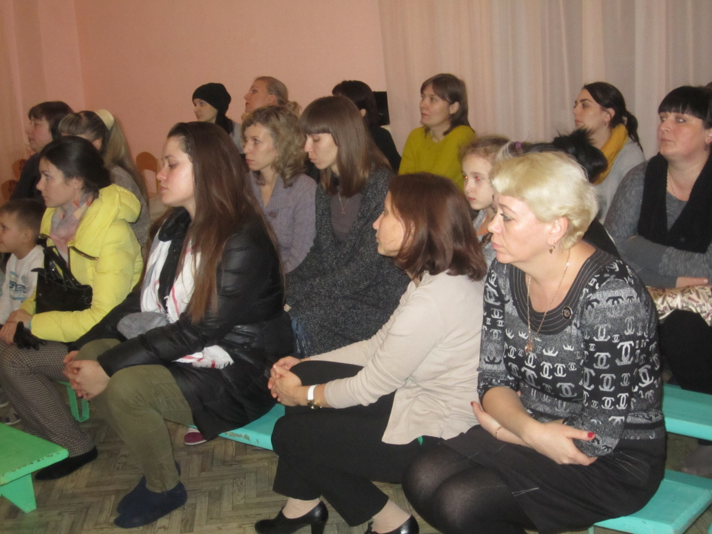

Slide 41
Встречи с родителями

Slide 42
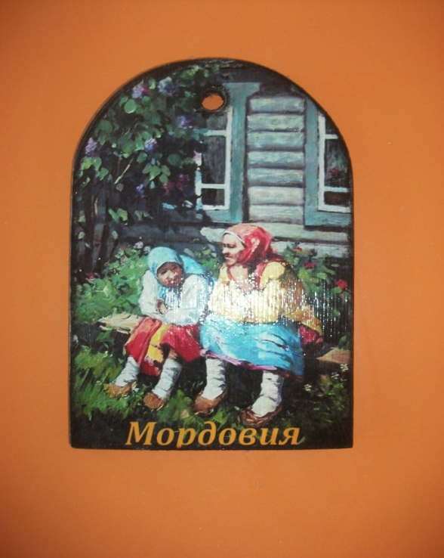
РАБОТЫ, СДЕЛАННЫЕ РУКАМИ РОДИТЕЛЕЙ

Slide 43
Работа с родителями и социальными партнерами Проведение работы с родителями как равноправными участниками образовательного процесса включало ознакомление их с целью и содержанием проекта, определение системы мероприятий с участием родителей (коллективные походы в театр, музеи, библиотеки, организация экскурсии по городу, выставки); рекомендации по проведению семейного досуга (посещение музеев, библиотеки), побуждение ребенка к отражению полученных впечатлений в изобразительной деятельности. Также родители подключались к следующим видам работ по проекту: - совместный поиск информации; -семейный творческий конкурс (рисунки, поделки, коллажи и т.д.) «Мы дети одной страны»

Slide 44
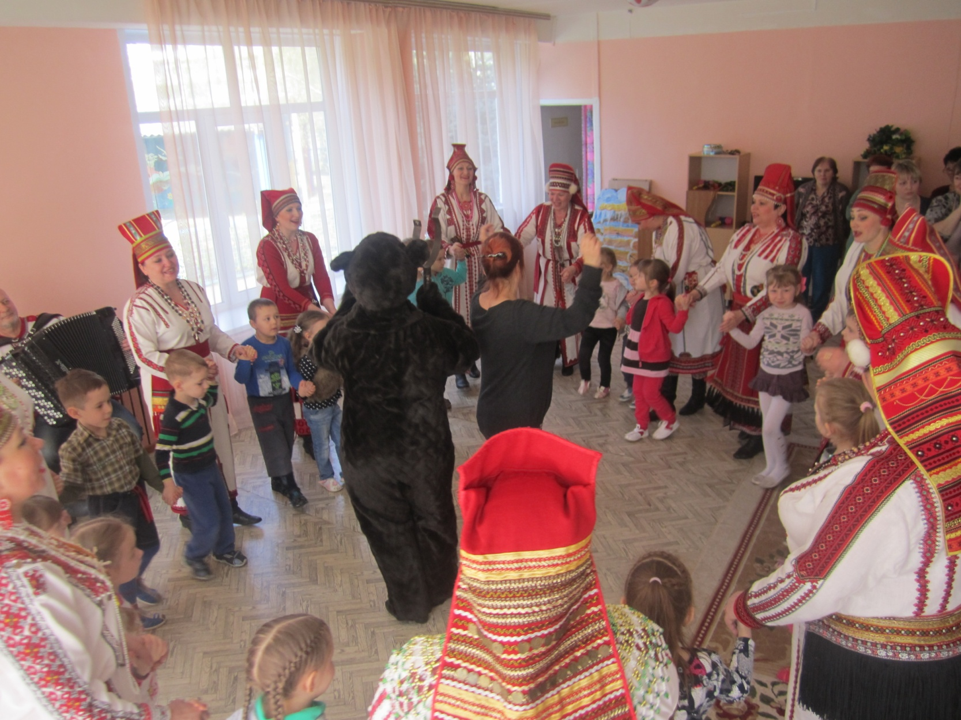

Slide 45
СОВМЕСТНАЯ РАБОТА ДЕТЕЙ И РОДИТЕЛЕЙ

Slide 46
Встречи с родителями

Slide 47
СЛАДКИЙ СТОЛ

Slide 48
Ожидаемые результаты второго этапа: - понимание детьми истоков отечественной материальной и духовной культуры, умение жить по законам гармонии и красоты; - формирование у детей таких качества как отзывчивость, справедливость, скромность, доброжелательное отношение друг к другу независимо от национальности, культуры, социального статуса и физических возможностей; - гуманность, уважение прав, свобод и достоинства других людей; - убежденность в том, что настоящий гражданин любит свою Родину, гордится ее славной историей, изучает историко-культурное наследие, верен своему гражданскому долгу и готов к защите Отечества; - организация выставки детских рисунков «Мы дети одной страны»; - развивать воображение, анализ, умение действовать сообща; - воспитывать интерес к продуктивной деятельности. - взаимодействие семьи и детского сада в процессе духовно-нравственного воспитания.

Slide 49
На третьем этапе – аналитическом - была поставлена цель: - определение изменений в воспитании детей, обобщение и распространение опыта Проект еще на завершен, но уже видны результаты. инновационный проект «Мы разные, но дети одной страны» показал свою состоятельность. Условиями, способствующие эффективному решению задач по формированию у детей таких качества как отзывчивость, справедливость, скромность, доброжелательное отношение друг к другу независимо от национальности, культуры, социального статуса и физических возможностей, являются: - реализация комплексного подхода к познавательному и эстетическому - развитию дошкольников; - соблюдение принципов систематичности, доступности при отборе содержания ознакомления с народом разных национальностей; - компетентность воспитателя и родителей в области межнационального воспитания; - совместная работа детского сада и семьи.

Slide 50
Спасибо за внимание!

